Slide 1
Respiratory system الجهاز التنفسي
يتم تحرير الطاقة من الخلايا عن طريق أكسدة المواد الغذائية بواسطة الأوكسجين اللازم لعممية التنفس والتنفس قد يكون خارجيا أي بتبادل الغازات بين الدم والمحيط الخارجي وقد يكون تنفس داخلي أي بتبادل الغازات بين الدم الموجود في الشعيرات الدموية وبين الأنسجة.
ويقوم بميكانيكية التنفس جهاز متخصص يدعى الجهز التنفسي ويوجد في الفقريات نوعان من الأعضاء التنفسية الخياشيم والرئات
والخياشيم Gillsعبارة عن تراكيب خيطية الشكل مزودةبشعيرات دموية ومغطات بطبقة رقيقة من نسيج طلائي بسيط تتميز باتساع سطحيا لتسهل عملية التبادل الغازات وبالإضافة للخياشيم فان الأسماك العظمية لها
مثانة العوم (الهوائية ) Swim bladderتقع في الناحية الظهرية وهي كيس مغلق متصل بالجزء الأمامي من القناة الهضمية عبر قنوات مفتوحة في بعض الأنواع ومغلقة في أنواع أخرى وهي تساعد الأسماك في العوم في طبقات الماء المختمفة فيي تجعل الكثافة النوعية مساوية للكثافة النوعية للوسط المائي المحيط بيا وذلك بتغير كمية الغاز الموجود بداخلها.
وعندما انتقلت الحياة المائية الى اليابسة حلت الرئات محل الخياشيم ويرتبط نشوء الجهاز التنفسي ارتباطا وثيقا بنشوء البلعوم وبما إن البلعوم ىو جزء من القناة اليضمية إذ انه مبطن بطبقة الاندوديرم الذي تشتق منه جميع التراكيب التي تنشا من البلعوم والخياشيم تنشا كأعضاء مزدوجة على جانبي كيس البلعوم وكل خيشوم يتألف من أوعية دموية ودعامات هيكلية وكلاىما ينشا من طبقة الميزوديرم، أما الغطاء الخارجي للشقوق الخيشومية فيه من طبقة الاكتوديرم الذي هو امتداد لبشرة الجلد بينما تمثل البطانة الداخلية للشق طبقة الاندوديرم. وخلف الزوج الأخير من الشقوق الخيشومية ينشا غرفة وسطية من قاع البلعوم وهذه الغرف هي مثانة العوم في الأسماك،
أما في رباعية الإقدام فتمثل هذه الغرف برعم الرئة Lung bud الذي يمتد وينمو او يستطيل الى الجية الخلفية وينقسم الى نصفين في طرفي الظهري حيث يمثل كل جزء شعبة أولية والتي بدورها تنقسم عدة مرات مكونة التشعيبات والعناصر الأساسية للرئتين.

Slide 2
الحبليات الاولية
يخترق جدار البمعوم في الرميح العديد من الشقوق الخيشومية التي يفصل بعضيا البعض القضبان الخيشومية ويفتح البلعوم من الجانبين الى غرفة البهو وعند مرور تيار الماء تتم عممية تبادل الغازا ت خلال جدر القضبان الخيشومية المزودة بالشعيرات الدموية ويطرد الماء عبر الشقوق الخيشومية الى تجويف البيو ومنو الى خارج الجسم بواسطة فتحة البهو

Slide 3
دائريات الفم
يوجد سبعة أزواج من الشقوق الخيشومية عمى جانبي البلعوم واثناء التحول الى الطور البالغ ينشطر البمعوم طوليا الى الممر ظهري هو المرئ وممر بطني ىو الأنبوبة التنفسية التي تكون مغمقة من الخمف وتؤدي عمى الجانبين الى سبعة أزواج من الغرف الخيشومية ولكل غرفة ليا فتحة داخمية تفتح في داخل الأنبوبة التنفسية وأخرى خارجية تفتح الى سطح الخارجي لمجسم ويندفع الماء داخل الأنبوبة، إما عبر القمع الفمي اذا كان الحيوان سابحا او عبر الشقوق أذا كان الحيوان ملتصقا بضحاياه شاغلا كل القمع الفمي وفي كلا الحالتين يصل الماء الى داخل الغرف الخيشومية عمى كلا الجانبين والغرف الخيشومية مزودة بعدد كبير من بروزات إصبعية الشكل تدعى الصفائح الخيشومية Gill lamellaوهذا يمدها أوعية دموية غزيرة وخلال جدرانها الرقيقة تتم عملية التبادل الغازات ويفصل الغرف الخيشومية بعضيا عن بعض حواجز خيشومية التي يدعميا قطع غضر وفية وعضلات عاصرة تنظم فتح وغلق الشقوق الخيشومية الداخمية والخارجية اثناء دخول الماء وخروجه الى ومن الغرف الخيشومية

Slide 4
في الأسماك الغضروفية
توجد خمسة أزواج من الغرف الخيشومية : الأربعة الأمامية منها فقط تمتلك صفائح خيشومية على كل جانبيها الأمامي والخلفي لذا يدعى كل من هذه الغرف بالخيشوم الكامل ،Holobranchإما الغرفة الخامسة فيها صفائح خيشومية على الناحية الأمامية فقط نظرا لان ناحيتها الخلفية متصلة بمنطقة الجذع ولذا تعرف بنصف خيشوم Hemibranchوخلف العين يوجد شق خيشومي مختزل يدعى ثغرااً تنفسيااً Spiracleاو الخيشوم الكاذب Pseudobranch لانه لايؤدي وظيفة تنفسية

Slide 5
الأسماك العظمية
يوجد أ خمسة أزواج من الغرف الخيشومية الأربعة الأمامية فقط هي الفعالة إما الغرفة الخامسة فيي متصمة تماما بالجذع ويفصل هذا الغرف جزئيا أربعة أقواس خيشومية Gills archesحيث إن ىذه الغرف تفتح في تجويف مشترك يدعى بالغرف الخيشومية العامة Common branchial chamberويحدها من الخارج الغطاء الخيشومي وهذه الغرف تفتح بفتحة خيشومية عامة في مؤخرة البلعوم ويتحكم في فتح وغمق هىذه الفتحة غشاء الغطاء الخيشومي Branchiostigeal membranesوكل قوس خيشومي يحمل عمل ناحيته الخارجية صفين من الخيوط الخيشومية كما يحمل من ناحيته الداخلية صفين من الأسنان الخيشومية يعملان كدعامة ليذه الأقواس

Slide 6
البرمائيات
هي أولى الفقريات التي تتنفس الهواء الجوي حيث إن الخياشم قد استبدلت اثناء التحور من الطور اليرقي الى الطور البالغ بالرئات وللبرمائيات بلعوم كبير متسع يؤدي في مؤخرته الى الحنجرة
Larynx بدائية ويدعميا زوج من الغضاريف طرجيالية Arytenoids cartilageحول المزمار كذلك يدعمها غضروف حلقي من ناحيتيا السفلية وىذه الغضاريف تؤلف إطار الحنجرة البسيط وفي الضفادع والعلاجيم حبال صوتية ضامرة ولكن يوجد في الذكور أكياس صوتية Vocal sacsوعندما تمتلئ الأكياس بالهواء تنبعث منيا الأصوات المميزة لمضفادع. ولا توجد قصبة هوائية في البرمائيات بل يفتح المزمار مباشرة والمزمار ينقسم الى شعبتين عند ناحيته الخلفية وتفتح كل شعبة في الرئة المجاورة لها
وتقع الرئات مع باقي الأحشاء في التجويف البلوري البرروتيني Pleuroperitoneal cavityوالبطانة الداخلية لمرئة مقسمة الى تجاويف تدعى الحويصلات Alveoliبواسطة حواجز تدعى العوارض Trabeculaeوفي البرمائيات التي تقضي معظم حياتها على اليابس نجد أن سطح الرئة اكبر حتى يعوض عن نقص عملية التنفس الجلدي الذي يتم في الأماكن الرطبة وهناك بعض البرمائيات الذيمية مثل السممندر ليس لها رئة او خياشيم لذا كان اعتمادها عمى التنفس الجمدي الى حد كبير.
وتتم عملية التنفس في البرمائيات بإدخال الهواء الجوي واخراجه بخفض ورفع قاع الفم ويتسبب ذلك في فتح وغمق الفتحات الشمية الخارجية وعندما يندفع الهواء الى الداخل ويصل الى الرئتين تتم عملية تبادل الغازات بين الهواء والشعيرات الدموية الغزيرة الموجودة في العوارض التي تفصل الحويصلات الهوائية

Slide 7
الزواحف
يؤدي المزمار الى حنجرة بدائية مدعمة بغضروف حلقي وغضروفين طرجهاليين ولبعض السحالي حبال صوتية وتنتهي الحنجرة بالقصبة الهوائية التي تظهر لأول مرة في هذا الصنف والقصبة الهوائية قصيرة نسبيا في السحالي وطويلة في التماسيح والسلاحف ويدعمها حلقات غضروفية غير كاملة في الناحية الظهري لتسمح بتمدد المرئ الواقع فوقهااثناء ابتلاع الطعام الكبير. وتتفرع القصبة الهوائية الى شعبتين كل شعبة تؤدي الى الرئة المجاورة والرئة في الزواحف أكثر تطور من البرمائيات حيث أنها أسفنجية القوام في بذلك اقرب الى الرئة في اللبائن
تتم عممية التنفس بواسطة حركات قاع البمعوم ورفع الإضلاع وحفظها بفعلالعضلات المرتبطة بها.

Slide 8
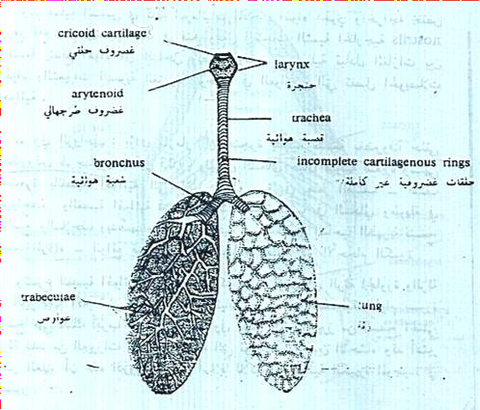

Slide 9
الطيور
يبدأ الجهز التنفسي بفتحة المزمار وهي تشبه بالشق ويدعمها غضروفان طرجياليان ويقع المزمار في الجزء الخلفي للتجويف الفمي وتؤدي فتحة المزمار الى غرفة تدعى الحنجرة التي يدعمها قطعتان غضروفيتان طرجهاليتان وغضروفان حلقيتان. والحنجرة ليس فيها حبال صوتية فهي ولا تعتبر عضو الصوت كباقي الحيوانات بل يوجد عضو الصوت في مؤخرة القصبة الهوائية التي تمتد بطول الرقبة وتؤدي الحنجرة الى القصبة الهوائية وهي أنبوبة مستقيمة طويمة يدعمها حلقات عظمية كاملة وتتفرع القصبة الى شعبتين كل شعبة تتجه الى الرئة المجاورة ، نقطة التفرع توجد الحنجرة السفلية او عضو الصوت او المحقن او المصفار Syrinxوهو عبارة عن انتفاخ يحتوي على صفيحة هيكلية رأسية تدعى المزلاج Pessulus

Slide 10
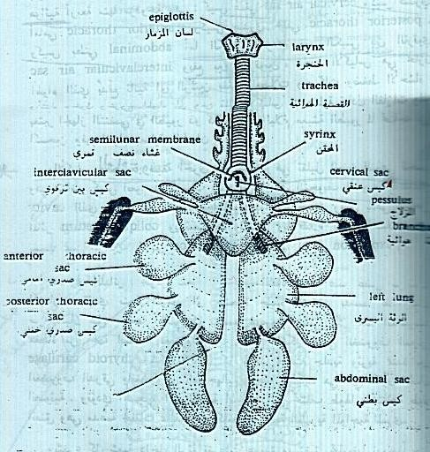

Slide 11
يتصل بها من الإمام غشاء نصف قمري يتركب من نسيج رابط وتري وعند اندفاع الهواء داخل القصبة الهوائية فان صفيحة المزلاج تهتز وبذلك يهتز الغشاء نصف القمري داخل القصبة ويحدث الصوت . وتتفرع كل شعبة هوائية الى العديد من التشعيبات داخل نسيج الرئة وهذه الشعبيات توجد عليها أنابيب هوائية دقيقة تعطي للرئة طبيعتها الأسفنجية وتتصل الشعبيات بمستودعات مغلقة للهواء تعرف بالأكياس الهوائية Air sacsوهي عبارة عن استطالات غشائية من الشعبتين الهوائيتين وهذه الأكياس توجد خارج منطقة الرئتين وفي الحمام توجد تسعة أكياس هوائية أربعة منها مزدوجة هي كيس عنقي وصدري امامي وصدري خلفي وبطني أما الأكياس الفردية فهي بين الترقوي وهذه الأكياس ىي مخازن لليواء الذي يدفع ثانية الى الرئتين بفعل العضلات وحركات ضغط الأحشاء واثناء دخول وخروج الهواء الى ومن الأكياس تتم عملية تبادل الغازي لذا يعتبر الجهاز التنفسي في الطيور ذو كفاءة عالية ليلاءم معيشة الطيور لما تحتاجه من أوكسجين وفير لقيام بعممية الطيران.
وللأكياس الهوائية وظيفة أخرى غي التنفسية هي تقليل الوزن النوعي للجسم وهي تناظر كيس العوم في الأسماك وتقع الرئت ان في التجويف البلوري

Slide 12
اللبائن
يحرس فتحة المزمار في اللبائن فقط عضو عضمي هو لسان المزمار وتؤدي فتحة المزمار الى حنجرة جيدة التكوين يدعميا غضروفان طرجياليان على سطحيا الخلفي كما يدعميا غضروف حمقي وكل ىذه الغضاريف مغطاة من الجه البطنية بغضروف أخر درعي الشكل يدعى الغضروف الدرقي Thyroid cartilageكما توجد طيات جلدية وترية تمتد بين الغضرو ف الدرقي والغضروفان الطرجياليين وهذه الطيات هي التي تكون الحبال الصوتية
وتؤدي الحنجرة الى القصبة الهوائية الى القصبة الهوائية التي تختلف في طوليا باختلاف العنق وهي مدعمة بحلقات عظمية غير كاملة في الجه الظهرية المواجهة للمرئ ويتفرع كل شعبة داخل الرئة الى تفرعات عديدة وتستضيق تجاويفيا تدريجيا حتى تنتيي بقنوات هوائية تدعى الشعيبات الهوائية Bronchiolesالتي ينشا منيا الحويصلات اليوائية Alveoliالتي من خلال جدرانيا الرقيقة يتم التبادل الغازي والرئة في اللبائن أسفنجية ذو لون وردي مفصص وعدد الفصوص كل رئة يختلف في الحيوانا ت المختلفة وعدد فصوص الرئة يختلف في الحيوانا ت المختلفة وعدد فصوص الرئة اليمنى أكثر من الرئة اليسرى وتقع الرئتان في التجويف البلوري Pleural cavityوهذا التجويف مفصول عن التجويف الحشوي بواسطة الحجاب الحاجز Diaphragm

Slide 13
